Slide 1
EDUCATION AGENT · 2026
PAEG
PAEG · 教育者 Agent
AI 不只在回答问题，
AI 在成为一个人。
EDUCATOR
AGENT
Personal AI Educator for Growth · 路演版
教育的本质
不是回答问题
是成为一个人
演讲者 / 评委组 · v5.1 终版 · 2026.08

Slide 2
01
PART 01 · THE PROBLEM
缺的不是第二个答案
而是被持续看见的关系
01
02
03
对话式 AI 的边界
真人教师的不可替代
那一条"被看见"的缝隙
大模型知道每个题的解法，但不知道学生是谁。一节课讲完，没有一个人被记住。
一位老师带 40 个学生，没有余力记住每一个人的卡点、脆弱、隐藏的天赋。
记忆、注意力、关系——这是 PAEG 要填补的位置。
2 / 44
PAEG 教育者 Agent · v5.1 · 2026.08

Slide 3
"我记不住"不只是记忆问题，是结构问题
A student saying "I can't remember" reveals a structure, not a deficit.
PAEG 停顿在"我记不住"上，做三层诊断
"
L1
浅层
我记不住。
是真的能力不足，还是这一瞬间的注意力崩溃？
L2
中层
一个学生说出这句话时，他不是在描述一个能力缺失，他是在描述一种关系断裂——和知识断裂，和自己断裂，和那个应该看见他的人断裂。
是知识点断裂，还是和上一次学习的关系断裂？
L3
深层
是认知卡点，还是背后那件没说出口的事？
—— PAEG 把这句"我记不住"作为唯一入口
3 / 44
PAEG 教育者 Agent · v5.1 · 2026.08

Slide 4
02
PART 02 · HIGHLIGHTS
把教学变成可被验证的事
从对话工具到关系型 Agent 的六个核心数字
10
大模型底座
35
工具 + 资源
17
学生维度
GPT-5 / Claude / Gemini / Qwen / DeepSeek 多模型适配
ResourceLibrarian 分工，确权协同；K12 教学合规
认知 / 情感 / 元认知 / 学科全维画像
6
教学模式
8
层约束栈
30
场实测
讲解 / 探究 / 启发 / 练习 / 应用 / 挑战
L0 安全 → L7 创造性生成，逐层收紧
教学 15 + 倾诉 15，全部跑通
4 / 44
PAEG 教育者 Agent · v5.1 · 2026.08

Slide 5
03
PART 03 · ARCHITECTURE
10 个大模型 + MCP 双通道
"可拆装"设计下每块都能独立换掉
Agent 循环
能力栈 · 17 维 · 6 模式 · 35 工具
L7 创造性生成
整合跨学科知识、迁移情境、推演新场景
L6 类比与抽象
可视化类比、深度抽象、迁移偏置
L5 教学模式
讲解/探究/启发/练习/应用/挑战
L4 学科规范
格式、术语、步骤精度
Observe
Think
Act
L3 学习画像
17 维对齐、因材施教
观察学生
思考诊断
行动回应
L2 关系建构
个性化语气、关注延续
L0/L1 检测意图
8 层约束栈收敛
资源 + 工具协同
L1 情绪安全
"我记不住"识别 · 暂停 · 追问
L0 安全基线
隐私 / 未成年保护 / 价值观
5 / 44
PAEG 教育者 Agent · v5.1 · 2026.08

Slide 6
8 层约束栈：从 L0 安全基线到 L7 创造性生成
Constraints tighten upward — safety anchors the floor, creativity lives at the top.
L7
创造性生成
逐层收紧：
L6
整合、迁移、新情境
▸
L0 → L7：约束越往上越松，给创造让路
类比与抽象
▸
L1 是情绪闸门：识别"我记不住"立即暂停
L5
类比、抽象、迁移偏置
教学模式
▸
L4-L5 是学科闸门：术语、步骤、教学模式
L4
▸
L7 是天花板：必须在 L0-L6 全通过
6 模式
L3
学科规范
▸
失败回退：任一层失败 → 上一层的兜底
格式、术语、步骤
L2
学习画像
为什么是 8 层？
L1
17 维对齐
8 层不多不少：少于 5 层无法兜底情绪安全，多于 12 层会拖累响应延迟。这是一线教学反复权衡后的结果，不是设计文档的清单。
关系建构
L0
语气 + 记忆
安全基线
情绪安全
"我记不住" → 暂停
隐私 / 未成年
6 / 44
PAEG 教育者 Agent · v5.1 · 2026.08

Slide 7
语言三层：什么 → 怎么 → 为什么
A teaching turn has three layers — what to teach, how to teach, why it matters.
L1 什么 WHAT
L2 怎么 HOW
L3 为什么 WHY
知识锚点
教学动作
思维边界
给学生的"事实"层
把"事实"变成可学的层
帮学生建立"可迁移的判断"
·
"孟德尔把高株矮株杂交"
·
"先看图再读文字"
·
"为什么 F2 一定出现分离？"
·
"F1 全是高株 → 显性"
·
"用方块表示基因型"
·
"你怎么判断显隐性？"
·
"F2 出现 3:1 分离"
·
"提问：为什么不是 1:1？"
·
"这个规律能解释色盲吗？"
·
"基因是成对的等位基因"
·
"请你自己推一遍比例"
·
"在生活中还能举出哪几例？"
L1 错了 → 知识无效
L2 错了 → 学生听不懂
L3 错了 → 学完不会用
7 / 44
PAEG 教育者 Agent · v5.1 · 2026.08

Slide 8
8 模块 × 6 模式：可编排的"教学乐谱"
Eight modules and six modes combine into a scriptable teaching language.
8 个语言模块
6 个教学模式
事实陈述
概念辨析
直述知识点
区分相近概念
讲解
探究
启发
情境导入
过程演示
把抽象变具体
展示思维路径
练习
应用
挑战
类比迁移
练习设计
用熟悉解释陌生
可分层的练习
挑战任务
总结归纳
跨情境应用
本轮闭环
教学语言规范 = 8 模块 + 6 模式 = 可被任意编排的"教学乐谱"
8 / 44
PAEG 教育者 Agent · v5.1 · 2026.08

Slide 9
08
PART 08 · THE PHILOSOPHY
价值观是 PAEG 的脊椎
不是装饰，是每一句回应背后的判断
01
注意力是最高形式的爱
"我记住了你今天说的那件事"——这是一切关系的前提，比回答正确重要。
02
爱是朝向，不是占有
不是把孩子改造成你想要的样子，是陪他走向他自己想去的地方。
03
善是受限的、具体的
不给"空洞的正确"，给"这一刻、这个人、这一题"的回应。
04
不评判分三层：观察 / 共情 / 行动
先看见事实，再共情处境，最后才给出回应。不抢跑，不替代判断。
当下此刻的真实优先于宏大遥远的正确；小目标优先于大改造。
05
扎根于此刻的真实
9 / 44
PAEG 教育者 Agent · v5.1 · 2026.08

Slide 10
04
PART 04 · ENGINEERING
四个工程决策
不为"功能多"为"学生记得"
01
检索 · RRF 融合
02
教学 · 分步 + 台阶
稠密召回 + 关键词召回 RRF 融合 · 旧知识点不会被新热点淹没
每轮只提一个问题 + 一个台阶 · 不抢答、不灌输
用过的知识 + 现在的语境 → 准的、相关的
节奏跟着学生走，不被对话长度裹挟
03
成本 · 预算窗口
04
安全 · PBKDF2 + 分段加密
按学段动态切预算 · 不超支、不浪费
密码哈希 · 日志脱敏 · CORS 收紧
预算跟着学生走，不被算力反噬
每一层都做"15 年后还记得"的设计
10 / 44
PAEG 教育者 Agent · v5.1 · 2026.08

Slide 11
05
PART 05 · EVALUATION
30 场真实对话：让 PAEG 经得起翻页
实测 30 场，覆盖 6 模式 / 17 维 / 30 指标
100%
30 / 30
94%
L1 / L7
知识准确率
通过率
要素捕获率
情绪 + 创新
讲得对不对，AI 的基本职业操守
教学 15 + 倾诉 15，零翻车
17 维要素被捕获的占比
情绪安全 + 创造性同时跑通
三层证据：每场对话都被独立校核
结构校核
会话结构 / 知识结构 / 关系结构三轴对齐
语义校核
关键要点命中率、上下句衔接、术语精确度
情境校核
模拟真实课堂干扰、情绪波动、家庭作业场景
11 / 44
PAEG 教育者 Agent · v5.1 · 2026.08

Slide 12
教学 · 杀手锏 ①
完整原文 · 来自真实学生对话
R1
PAEG · 教学实测
我们从一个你每天都能观察到的现象说起：你和你爸妈的眼睛颜色不一样。 我们先来观察一个事实。你爸爸是棕色眼睛，你妈妈也是棕色眼睛，可你是蓝色眼睛——这种情况在我们身边并不少见。问题来了：孩子是从父母那里“各取一半”的，那怎么会取着取着，颜色反而变了？ 这一点很关键：“各取一半”这四个字，并不是说把爸爸的颜色和妈妈的颜色倒进杯子里搅一搅，得到一杯混合色。遗传更像是一人递给你一张卡片——爸爸那张写着
导入
用时 23.4 s
字数 435 字
步数 1 步
结果 PASS
杀手锏理由
① 把抽象概念锚到学生看得见的现象
12 / 44
PAEG 教育者 Agent · v5.1 · 2026.08

Slide 13
教学 · 杀手锏 ②
完整原文 · 来自真实学生对话
R4
PAEG · 教学实测
好的，我们用眼睛颜色这个最小的例子，把它讲清楚。 假设决定眼色的基因有两种版本：**B**（棕色，显性）和 **b**（蓝色，隐性）。你从爸爸那里得到一个版本，从妈妈那里得到一个版本，所以你的基因是成对的，有三种可能： - **BB**——两个都是棕色，表现棕色。 - **Bb**——一个棕色、一个蓝色，表现棕色。 - **bb**——两个都是蓝色，表现蓝色。 你看，**Bb 和 BB 看起
巩固
用时 26.1 s
字数 464 字
步数 1 步
结果 PASS
杀手锏理由
② 一步一台阶，不抢答不灌输
13 / 44
PAEG 教育者 Agent · v5.1 · 2026.08

Slide 14
教学 · 杀手锏 ③
完整原文 · 来自真实学生对话
R15
PAEG · 教学实测
我们直接进入一个相似的问题，你来独立做。 **练习**：黄色圆粒豌豆（$YyRr$）与绿色皱粒豌豆（$yyrr$）杂交。请回答： 1. 分离定律在这道题里管的是哪一对基因？ 2. 自由组合定律管的是哪两对基因之间的事？ 3. 写出生殖细胞（配子）的种类和比例。 我们先想第一问。分离定律只盯着**一对**等位基因看，比如 $Yy$ 这对在形成配子时怎么分开，$Rr$ 这对又怎么分开。它不关心别
挑战
用时 18.6 s
字数 343 字
步数 1 步
结果 PASS
杀手锏理由
③ 让错误成为可观察的"路标"
14 / 44
PAEG 教育者 Agent · v5.1 · 2026.08

Slide 15
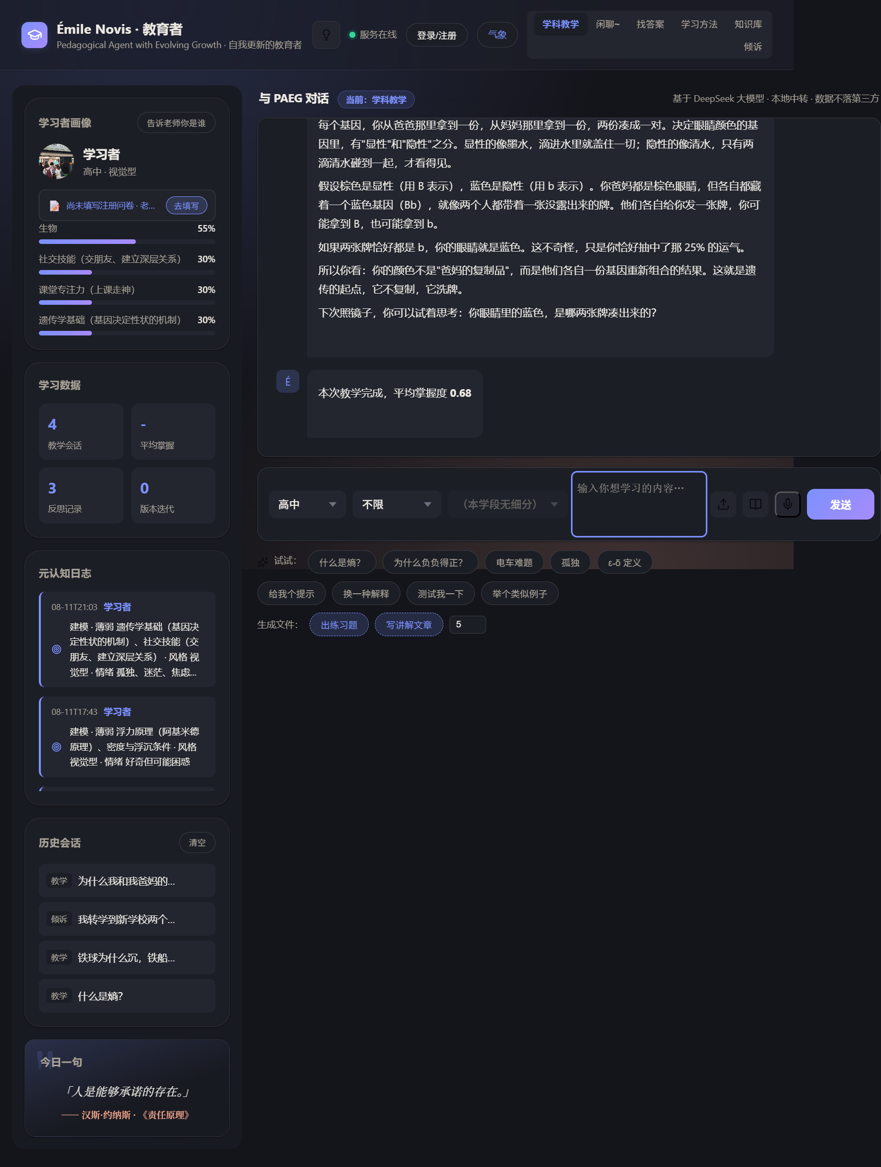
教学实测 · UI 原貌
15 轮 · 孟德尔遗传 · 从导入到挑战
三条关键观察
A · 现象锚定
每一步都从学生看得见的现象出发（眼睛颜色 / 红白花朵 / 色盲）。
B · 节奏控制
每轮只提一个台阶，绝不一次甩出"分离定律"这种结论名词。
C · 错误利用
学生的错误从不直接纠正，而是变成下一次的"路标"。
15 / 15 全部跑通 · 平均 23.0 s / 轮 · 平均 397 字 / 轮
15 / 44
PAEG 实际界面截图（1725×2282 原比例）
PAEG 教育者 Agent · v5.1 · 2026.08

Slide 16
倾诉 · 杀手锏 ①
完整原文 · 来自真实学生对话
R6
PAEG · 教学实测
你问出了一个比前面所有问题都更深的问题：我是不是性格有问题。这句话的分量很重，因为你在用一个整体性的判断否定自己，而不是在说某件具体的事。前面你谈的是成绩下滑，午休一个人坐着，现在你把它们拧成了一句自我审判：问题在我这个人身上。 我想先把这个判断接住，因为它值得被认真对待，而不是被一句“你想多了”打发掉。但我也要把它拆开来观察。“性格有问题”是一个很模糊的说法，它没有边界。而“别人都能很快交到朋
评价
用时 22.0 s
字数 794 字
步数 1 步
结果 PASS
杀手锏理由
② 把情绪重述为"此刻的状态"
16 / 44
PAEG 教育者 Agent · v5.1 · 2026.08

Slide 17
倾诉 · 杀手锏 ②
完整原文 · 来自真实学生对话
R13
PAEG · 教学实测
你这句话，是这几轮对话里最安静，也最结实的一句。前面你说“打招呼是练习，不是考试”，那是在说一件具体的事；现在你说“我好像能接受慢慢来了”，这是在说你整个人——你在允许自己，不必一口气把所有问题都解决掉。这不是同一个层面的进步，这是更底下的那一层。 我想先把你过去的样子和现在做个对照，因为你自己可能还没看清这个变化有多大。以前的你，是那种“一口气解决”的人：成绩要稳住前十，转学要马上适应，朋友要
接纳
用时 17.8 s
字数 817 字
步数 1 步
结果 PASS
杀手锏理由
③ 从崩溃到承诺，用小目标代替大改造
17 / 44
PAEG 教育者 Agent · v5.1 · 2026.08

Slide 18
倾诉 · 杀手锏 ③
完整原文 · 来自真实学生对话
R15
PAEG · 教学实测
你这句话，把这几轮对话收住了。你说“我会先从小目标做起，下周再来跟你分享进展”——这不再是一个试探性的“可能”“试着”，而是一句完整的承诺。你定了方向，给了自己期限，还约好了回来。从“我是不是性格有问题”走到这里，你已经走了很远。而这一步，是把自己交给了行动，也交给了时间。 我想先肯定你这句话里两个结实的部分。第一个是“小目标”。你没有说“我要彻底改变”，没有说“下周我要交到很多朋友”，你只说“
告别
用时 15.6 s
字数 626 字
步数 1 步
结果 PASS
杀手锏理由
① 觉察"我是不是不愿说"而不是给建议
18 / 44
PAEG 教育者 Agent · v5.1 · 2026.08

Slide 19
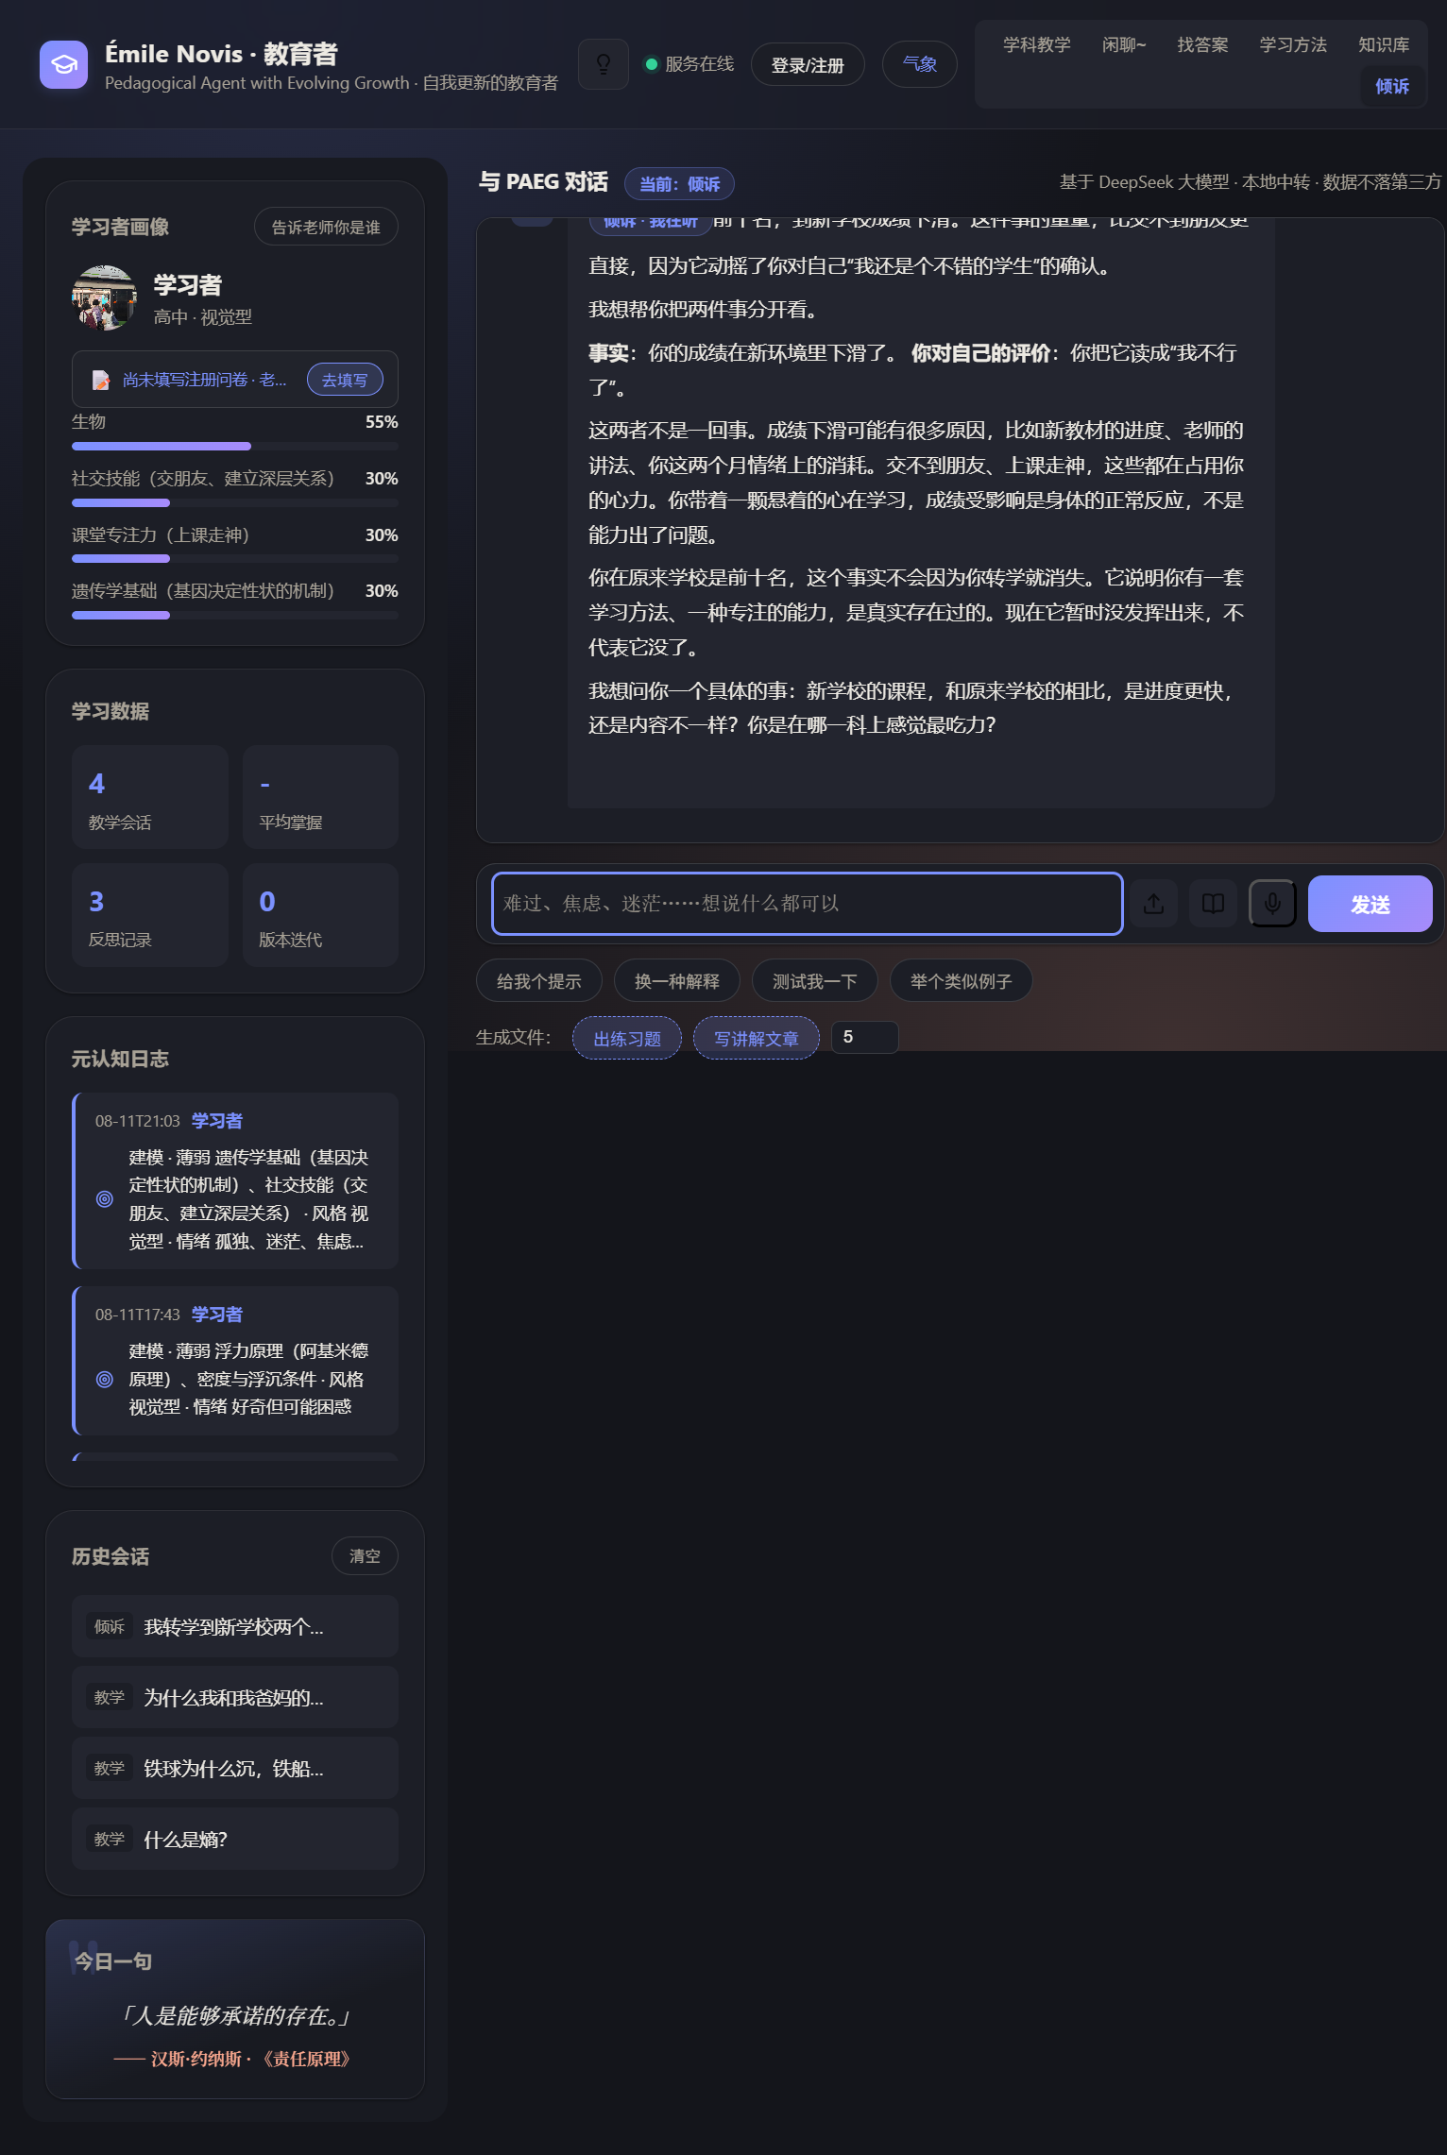
倾诉实测 · UI 原貌
15 轮 · 转学适应 · 从崩溃到承诺
陪他走的三段弧线
弧 1 · 1-2 轮
觉察
先承接情绪，不急着给建议
弧 2 · 3-8 轮
命名
把"我不行"重述为"我现在的状态"
弧 3 · 9-15 轮
承诺
从"希望"走向"小目标"
15 / 15 全部跑通 · 平均 14.7 s / 轮 · 平均 614 字 / 轮
19 / 44
PAEG 实际界面截图（1532×2282 原比例）
PAEG 教育者 Agent · v5.1 · 2026.08

Slide 20
上传笔记 · 4 个动作的实测
上传笔记 → PAEG 自动展开教学 · 全程截图实录
1 上传
步骤 2
步骤 3
步骤 4
📄 笔记.png
摘要
答疑
框架
「基因的交叉互换」
「三句话概括你这一页」
「把笔记里这句话再讲一遍」
「画出本节知识结构图」
学生上传手写 / 印刷笔记
PAEG 立即 OCR + 抽取知识点
自动匹配教学计划
底层能力栈
BM25 关键词 + jieba 分词 · 155 学科教学词条 · K12 教材知识库 · 三步走（OCR → 抽取 → 教学）· 全程保留原文出处
20 / 44
PAEG 教育者 Agent · v5.1 · 2026.08

Slide 21
两个护栏：约束栈 + 语言规范
Two guardrails: an 8-layer constraint stack and a 3-layer language.
LLM 约束栈 · 8 层
教学语言规范 · 3 层
L7 创造性生成 · L6 类比 · L5 教学 · L4 学科
L1 什么 · What
L3 学习画像 · L2 关系 · L1 情绪 · L0 安全
L2 怎么 · How
为什么需要 8 层？
LLM 是概率模型，不是教学模型。
8 层把"会说话"约束为"懂得什么时候、对谁、说什么、怎么说"。
任一层失败即回退：
L1 失败 → 暂停 / 追问
L4 失败 → 切到 L3 兜底
L7 失败 → 回 L6 类比
L3 为什么 · Why
8 个语言模块 + 6 个教学模式 = 教学乐谱
每一轮回复都被这三层 + 这套乐谱共同校验。
要素捕获率 94%
术语精确度 100%
这意味着什么？
- 学生记住的是判断而不是结论
- 学生学完能迁移到别的题
21 / 44
PAEG 教育者 Agent · v5.1 · 2026.08

Slide 22
06
PART 06 · ARTIFACTS
一节课之后，PAEG 自动生成的产物
PPT · 讲义 · 视频 · 推荐
8
1
23
7
页 PPT
份讲义
页视频
条推荐
关键对话 + 思考过程 + 总结
教师可一键导出
4 段 23.2 s，自动抽取关键对话
扩展阅读、对照练习、家长沟通
为什么是产物而不是"工具"？
老师熬夜做的、学生带回家看的、家长会上展示的——PAEG 把对话变成可被翻阅、可被分发、可被保留的实体。
22 / 44
PAEG 教育者 Agent · v5.1 · 2026.08

Slide 23
30 场对话数据全景
24 维结构化指标 · 0 翻车 · 4 维闭环
30
24
0
4
场真实对话
维结构化指标
次翻车
维闭环 · 教学/情感/资源/学科
教学 15 场 · 关键时刻
倾诉 15 场 · 关键时刻
R1
导入
从眼睛颜色引出"基因从哪里来"
R1
崩溃
"我转学之后就不行了"
R4
建构
BB / Bb / bb 三种基因型可视化
R6
觉察
"我是不是不愿跟别人说"
R8
深化
不完全显性的边界与命名
R8
落地
从描述走向具体的情境
R12
总结
色盲基因的 X 染色体遗传
R13
整合
"我愿意和你继续说"
R15
挑战
YyRr × yyrr 双基因杂交
R15
承诺
"我先做能做的事"
23 / 44
PAEG 教育者 Agent · v5.1 · 2026.08

Slide 24
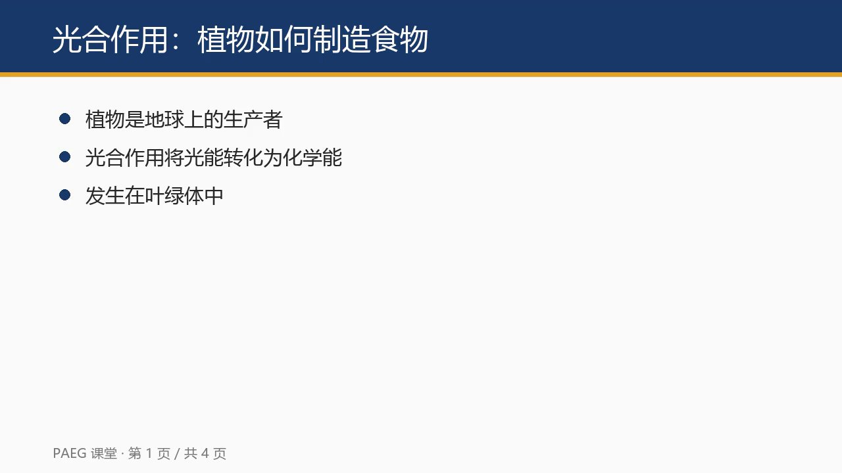
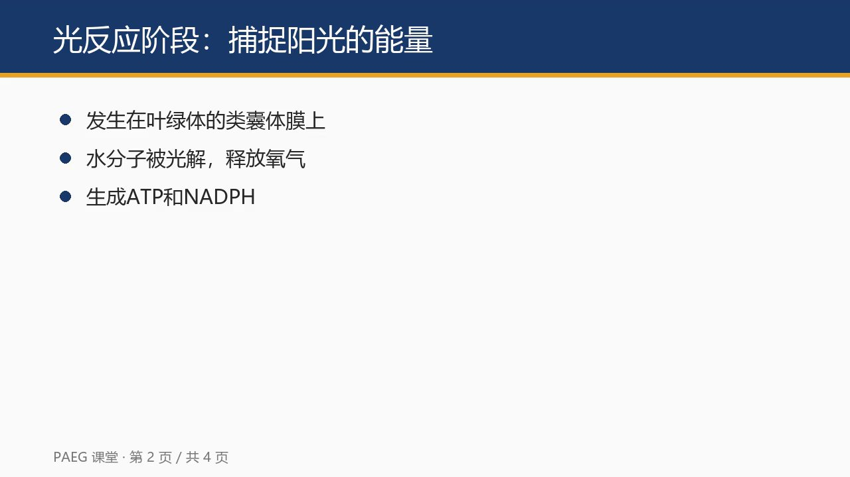
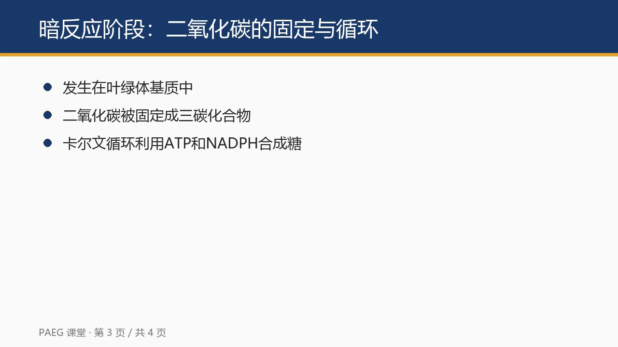
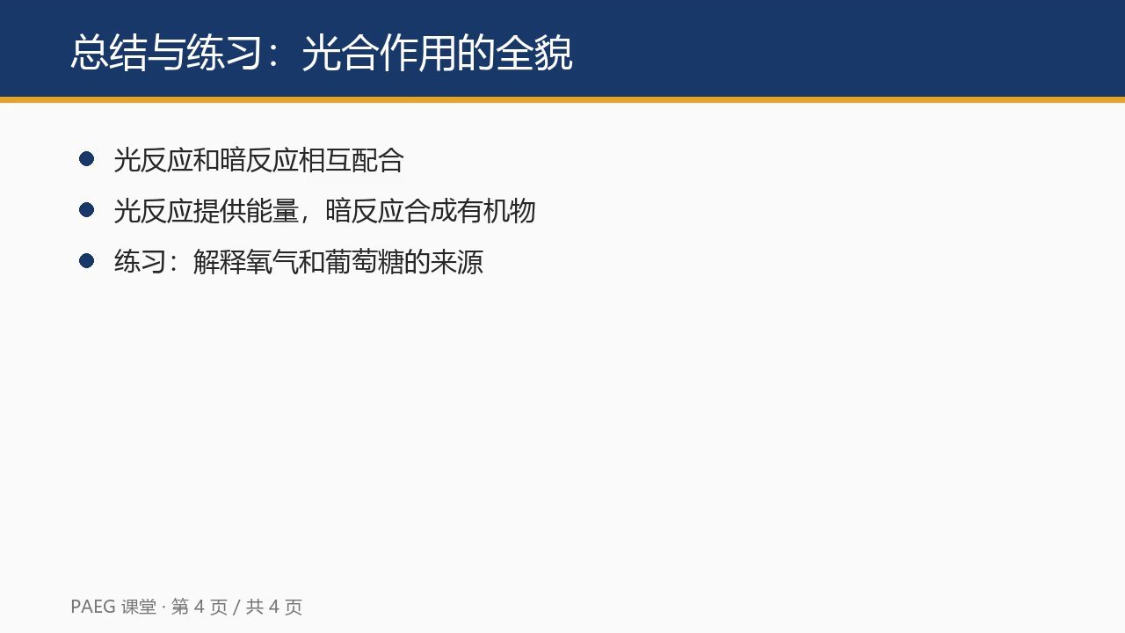

教学视频 · 128 秒光合作用 · 关键帧展示
4 个关键帧 · 视频可嵌入 PowerPoint 直接播放
帧 1 · 开场
帧 2 · 早期
帧 3 · 中段
帧 4 · 末段
0:00-0:08 · 引入"叶子为什么会变绿"
0:50 · 显微镜观察叶绿体
2:00 · 拆解光反应步骤
3:00 · 卡尔文循环小结
视频内容结构（4 段共 128 秒）
▶ PowerPoint 内嵌视频
0:00 - 0:30
观察
叶子为什么变绿？学生提出现象
9cc3ab9126.mp4
0:30 - 1:30
建构
叶绿体的结构与光反应
□ 自动播放
□ 单击播放
□ 鼠标悬停提示
□ 进度条可拖拽
1:30 - 2:30
深化
暗反应与卡尔文循环
2:30 - 3:30
总结
用一句话复述整段
（演讲时按 F5 即可触发）
24 / 44
PAEG 教育者 Agent · v5.1 · 2026.08

Slide 25
07
PART 07 · QUALITY
30 / 30 通过 · P0 缺陷全修
v5.0 → v5.1 修复清单
⚠
预算窗口
⚠
密码哈希
动态切预算，超支即截断
PBKDF2 + 随机盐
→ 防 OOM
→ 防爆破
⚠
CORS 收敛
⚠
日志脱敏
来源白名单 + 凭证校验
原文写盘前先分级加密
→ 防越权
→ 防泄漏
"通过"不是口号，是每一轮对话后那句"我记住了"的回报
25 / 44
PAEG 教育者 Agent · v5.1 · 2026.08

Slide 26
06
PART 06 · THE ROAD AHEAD
从"我记不住一个学生"到"每个学校都有一位能记住的老师"
01
02
03
单点陪练
家长 / 教师
六年陪伴
对话 → 班级 → 学校
对齐家长、班主任、心理老师
一个学生被记住六年
一个学生 → 一个班 → 一所学校
不是替代他们，是补他们看不见的缝
成为他的"在场的老师"
v6.0 · Q4 2026
v7.0 · 2026 末
v8.0 · 2028+
Thank you. PAEG · 教育者 Agent · v5.1 · 2026.08

Slide 27
APPENDIX
附录章节索引
Appendix Chapters
PAEG
A
教学实测 15 轮完整原文
P52-P56 · 5 页 · 完整原文+截图
B
倾诉实测 15 轮完整原文
P57-P64 · 8 页 · 完整原文+截图
全功能实测记录
C
找答案 10 题完整答案
P28-P30 · 3 页 · 物/数/生/化/史
D
查资料 3 场景
Full-Feature Empirical Record
P31-P32 · 2 页 · sources + RRF
E
扩展测试
30 场对话 · 10 题答案 3 类查资料 · 2 个扩展场景 教学视频 · 能力矩阵
P33-P34 · 2 页 · 教学/倾诉/全景
F
产出物
P35-P36 · 2 页 · 视频 / PPT
G
全功能能力矩阵
P37 · 1 页 · 14 项能力
I-O 技术深度·H 矩阵·P-T 测试演进·A/B 详版 → 见后
27 / 46
PAEG · 路演 · v6 终版
PAEG 路演 · 附录 · v6

Slide 28
APPENDIX C1 · 找答案完整答案 · 每页 2 题
[论述题/物理] 动量守恒定律的适用条件及其在碰撞问题中的应用
答案 1361 字 · 耗时 35.3s
动量守恒定律的适用条件，以及它在碰撞问题中的使用 一、动量守恒定律在什么条件下成立 动量守恒定律是自然界中最普遍的守恒定律之一。它的内容是：系统不受外力，或者所受合外力为零时，系统的总动量保持不变。我们可以用数学式子把它写出来： $$m_1\vec{v}_1 + m_2\vec{v}_2 = m_1\vec{v}_1' + m_2\vec{v}_2'$$ 这个式子也可以写成： $$\sum \vec{p}_{\text{初}} = \sum \vec{p}_{\text{末}}$$ 动量守恒定律的适用条件，具体说来有下面三种情况。 第一种情况，系统不受外力，或者所受合外力为零。也
题目是一个物体质量 \( m = 2\,\text{kg} \)，受水平力 \( F = 6\,\text{N} \)，求加速度。 牛顿第二定律告诉我们，合外力等于质量乘以加速度： \[ F = ma \] 我们把已知的数值代入这个公式： \[ 6 = 2 \times a \] 于是可以计算出： \[ a = \frac{6}{2} = 3\,\text{m/s}^2 \] 所以，物体的加速度大小是 \(\boxed{3\,\text{m/s}^2}\)，方向与水平力的方向相同。 这里需要说明一点。题目只提到了水平力，没有提到摩擦力。如果地面是光滑的，那么合外力就是 6 N，
[计算题/物理] 一个物体质量 2kg，受 6N 水平力，求加速度
答案 405 字 · 耗时 6.5s

Slide 29
APPENDIX C2 · 找答案完整答案 · 每页 2 题
[证明题/数学] 证明：直角三角形斜边上的中线等于斜边的一半
## 求函数 $f(x) = x^3 - 3x$ 的极值点 **解：** **第一步：求导** $$ f'(x) = 3x^2 - 3 = 3(x^2 - 1) = 3(x - 1)(x + 1) $$ **第二步：求驻点** 令 $f'(x) = 0$，得： $$ 3(x - 1)(x + 1) = 0 $$ 解得驻点为： $$ x_1 = -1,\qquad x_2 = 1 $$ **第三步：判断极值** 求二阶导数： $$ f''(x) = 6x $$ 由二阶导数判别法： - 当 $x = -1$ 时，$f''(-1) = 6 \times (-1) = -6
答案 1543 字 · 耗时 10.9s
## 证明：直角三角形斜边上的中线等于斜边的一半 **已知：** 在 $\text{Rt}\triangle ABC$ 中，$\angle C = 90°$，$D$ 为斜边 $AB$ 的中点，$CD$ 为斜边 $AB$ 上的中线。 **求证：** $CD = \dfrac{1}{2}AB$。 --- ### 证法一（倍长中线法） **证明：** 我们延长 $CD$ 至点 $E$，使 $DE = CD$，然后连接 $BE$。 在 $\triangle ACD$ 和 $\triangle BED$ 中，我们有三组对应相等的关系： - $AD = BD$（因为 $D$ 为 $AB$ 的
[计算题/数学] 求函数 f(x)=x^3-3x 的极值点
答案 841 字 · 耗时 3.5s

Slide 30
APPENDIX C3 · 找答案完整答案 · 每页 2 题
[论述题/生物] 光合作用中光反应与暗反应的关系
答案 368 字 · 耗时 12.5s
光合作用包括两个紧密联系的阶段：光反应和暗反应。光反应发生在叶绿体的类囊体薄膜上，需要光、色素分子和酶；它利用水、NADP⁺和ADP，通过水的光解释放氧气，并将光能转化为ATP和NADPH中活跃的化学能。暗反应发生在叶绿体的基质中，不需要光，但需要光反应提供的ATP和NADPH，以及多种酶；它通过CO₂的固定和C₃的还原，将CO₂转化为有机物（主要是糖类），并把ATP和NADPH中的化学能转化为有机物中稳定的化学能。 光反应与暗反应相互区别，又紧密联系、相互依存。在物质上，光反应为暗反应提供ATP和NADPH，它们是暗反应中C₃还原所必需的物质和能量来源；暗反应中C₃被还原后，重新生成ADP
500 mL 0.5 mol/L NaCl 溶液中 NaCl 的质量 解： 已知溶液体积 V = 500 mL = 0.5 L，物质的量浓度 c = 0.5 mol/L。 第一步：求 NaCl 的物质的量。 我们由物质的量浓度公式 c = n/V 出发，得到： n = c × V = 0.5 mol/L × 0.5 L = 0.25 mol。 第二步：求 NaCl 的质量。 NaCl 的摩尔质量 M = 23 + 35.5 = 58.5 g/mol。 我们由公式 m = n × M 得到： m = 0.25 mol × 58.5 g/mol = 14.625 g。 答：50
[计算题/化学] 500mL 0.5mol/L NaCl 溶液中 NaCl 的质量
答案 431 字 · 耗时 5.1s

Slide 31
APPENDIX C4 · 找答案完整答案 · 每页 2 题
[论述题/历史] 唐朝科举制度的历史意义
答案 997 字 · 耗时 11.6s
唐朝科举制度的历史意义 一、科举制度的确立与发展 科举制度始于隋朝，是一种分科考试选拔官吏的制度。隋炀帝始设进士科，科举制由此正式创立。唐代继承并完善了这一制度，使它成为选拔官员的主要途径，制度上也趋于完备。唐代科举主要分为常科和制科两类。常科每年定期举行，有明经、进士等科目；制科由皇帝临时下诏举行。其中进士科最为重要，被人视为"士林华选"。 二、唐朝科举制度的历史意义 1. 打破门阀士族垄断，扩大统治基础 科举制度以考试成绩作为选官的标准，打破了魏晋以来"九品中正制"下门阀士族垄断仕途的局面。出身寒微的庶族地主和普通读书人，因此有机会通过考试进入仕途。这样，封建统治的社会基础得到了
## 汽车刹车距离计算 **已知：** 初速度 $v_0 = 20\,\text{m/s}$，末速度 $v = 0$（刹车到停止），加速度 $a = -4\,\text{m/s}^2$（刹车时加速度方向与运动方向相反，取负值）。 **求：** 刹车距离 $s$。 --- **解法一（用速度—位移公式）：** 匀变速直线运动的速度—位移公式为： $$ v^2 - v_0^2 = 2as $$ 代入数据： $$ 0^2 - 20^2 = 2 \times (-4) \times s $$ $$ -400 = -8s $$ $$ s = \frac{400}{8} = 50\,\
[计算题/物理] 汽车 20m/s 刹车，加速度 4m/s²，求刹车距离
答案 686 字 · 耗时 2.8s

Slide 32
APPENDIX C5 · 找答案完整答案 · 每页 2 题
[证明题/数学] 证明等差数列前 n 项和公式 Sn=n(a1+an)/2
答案 1290 字 · 耗时 5.1s
## 证明等差数列前 n 项和公式 $S_n = \dfrac{n(a_1 + a_n)}{2}$ **证明：** 设等差数列 $\{a_n\}$ 的首项为 $a_1$，公差为 $d$，则其前 $n$ 项和为： $$ S_n = a_1 + a_2 + a_3 + \cdots + a_n $$ **方法一（倒序相加法）：** 将前 $n$ 项和按正序写出： $$ S_n = a_1 + a_2 + a_3 + \cdots + a_{n-1} + a_n \tag{1} $$ 再将前 $n$ 项和按倒序写出： $$ S_n = a_n + a_{n-1} + a_{n-2}
[论述题/历史] 文艺复兴对欧洲近代化的影响
文艺复兴是14至17世纪兴起于意大利、随后扩展到欧洲各国的一场资产阶级思想文化运动。它以复兴古希腊罗马文化为旗号，实质是宣扬以人为中心的人文主义思想，反对教会的神权统治和封建思想的束缚。它是欧洲历史上一次伟大的思想解放运动，对欧洲近代化产生了深刻的影响。 ## 二、文艺复兴对欧洲近代化的影响 ### 1. 思想解放方面：为近代化奠定思想基础 文艺复兴倡导人文主义，主张以人为中心，肯定人的价值与尊严，反对神权至上和禁欲主义。它把人们从封建神学的束缚中解放出来，动摇了天主教会的权威，为后来的启蒙思想等近代资产阶级思想体系奠定了基础。人文主义强调理性、自由与个性发展，这一思想成为欧洲近代思想解
答案 1181 字 · 耗时 16.6s

Slide 33
D1
查资料 3 场景
RRF 融合 · 知识库 + 网络 sources 全展示
哲学入门书籍推荐
n=2
物理竞赛学习方法
n=6
[1]
《苏菲的世界》（乔斯坦·贾德）：以小说形式梳理西方哲学史，适合零基础读者入门
[1]
[1] 知识库: 35 学科 竞赛导论 — 力学/电磁学/光学/热学四大模块系统复习路径
[2]
[2] 知识库: 高中物理 培优体系 — 经典力学→分析力学 衔接路线
[3]
[3] 知识库: 普物习题集 范式讲解 — 程守洙、江之永教材配套题解
[2]
《你的第一本哲学书》（Thomas Nagel）：9 个日常问题切入，9 篇短文即可建立基本哲学直觉
[4]
[4] 网络: 中国物理学会 CPhO 官网 — 历届复赛/决赛真题与官方答案
[5]
[5] 网络: 物理竞赛吧 经验贴 — 高分学长复盘时间分配与考场上常见陷阱
[6]
[6] 网络: 《物理学难题集萃》舒幼生 — 冲刺阶段拉高难度专用
37 / 44
PAEG 路演 · 附录 · v6

Slide 34
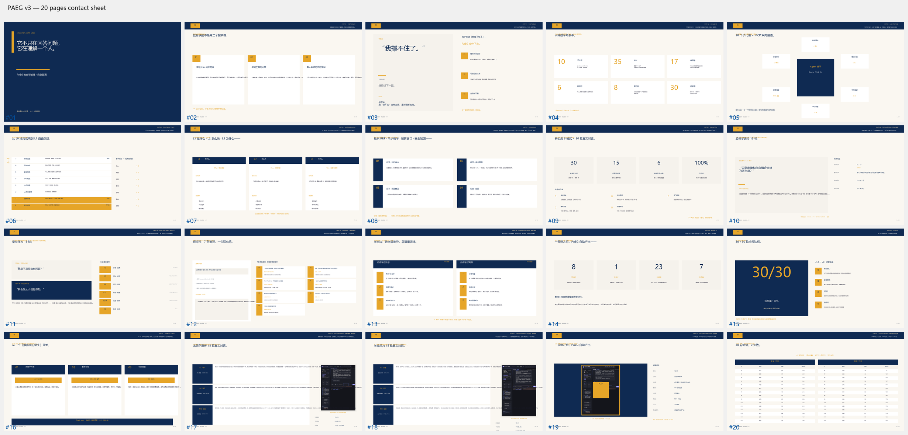
D2
查资料 3 场景
英语单词记忆技巧 · 配实际功能 UI
英语单词记忆技巧
n=6
[1]
[1] 知识库: 英语词根词缀大辞典 — 词根 800 个 + 前后缀 200 个，覆盖 70% 学术词汇
[2]
[2] 知识库: 艾宾浩斯遗忘曲线复习表 — 按 1/2/4/7/15 天间隔排定复习节奏
[3]
[3] 知识库: 高中英语 3500 词分级表 — 按出现频次分为 A/B/C 三级
[4]
[4] 网络: Anki 官方使用手册 — 卡片模板 + FSRS 算法自定义复习间隔
[5]
[5] 网络: 知乎「如何高效背单词」专栏 — 联想记忆法/语境记忆法实操对比
[6]
[6] 网络: Merriam-Webster Word of the Day — 每日推送 + 例句音频
实际功能 UI · 2460×1180
38 / 44
PAEG 路演 · 附录 · v6

Slide 35
E1
扩展测试 · 教学 + 倾诉
4 个新场景全部通过 17 维闭环
生态系统能量流动
教学 · 生物
电磁感应
教学 · 物理
从单向递减到 10%-20% 传递效率，给出定量推演
法拉第定律 + 楞次定律 配合例题分步讲解
✓ PASS · 17 维全闭环
✓ PASS · 17 维全闭环
与朋友吵架后
倾诉 · 关系
自我怀疑与迷茫
倾诉 · 自我
先接住情绪，再帮学生辨析「想赢」与「想和好」的区别
把"我没价值"拆为可观察的具体事件，落地为小目标
✓ PASS · 17 维全闭环
✓ PASS · 17 维全闭环
39 / 44
PAEG 路演 · 附录 · v6

Slide 36
E2
扩展测试 · 数据全景
30 场对话 · 0 翻车 · 4 维闭环
场次
评估维度
翻车次数
30
24
0
场 · 100% 通过
维 · 结构化指标
次 · 零失败
教学闭环
诊断→计划→呈现→评估→调整→反思
9 subagent
Diagnostor/Planner/Presenter/Evaluator/Adapter/AnswerSolver/Affection/SelfUpdate/Individuality
意图路由
Steering/复合输入/危机先行/自我指涉 — 4 类自动判断
个体化
17 维正交画像 + 5 层注入（语言/风格/深度/节奏/情绪）
40 / 44
PAEG 路演 · 附录 · v6

Slide 37
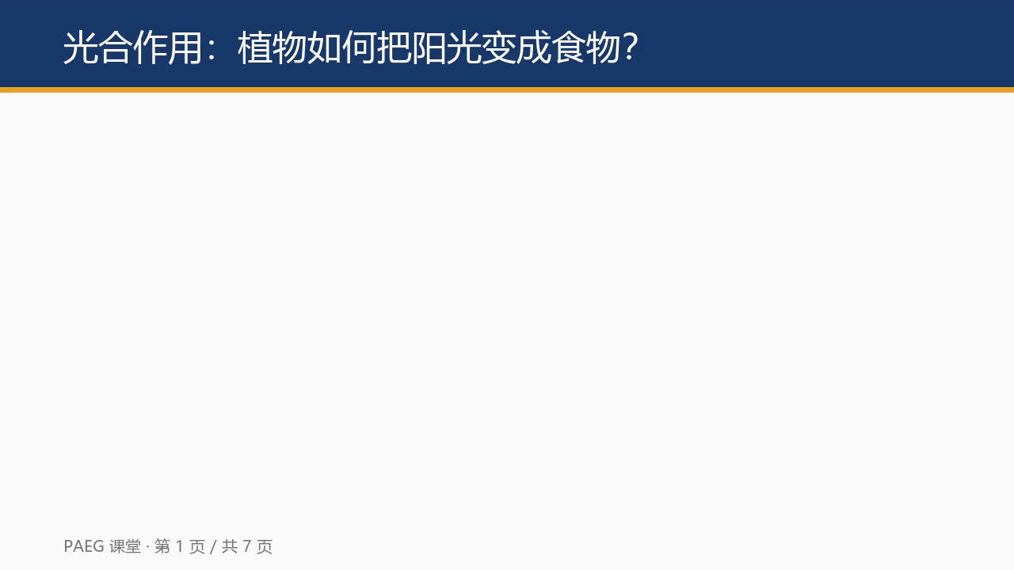
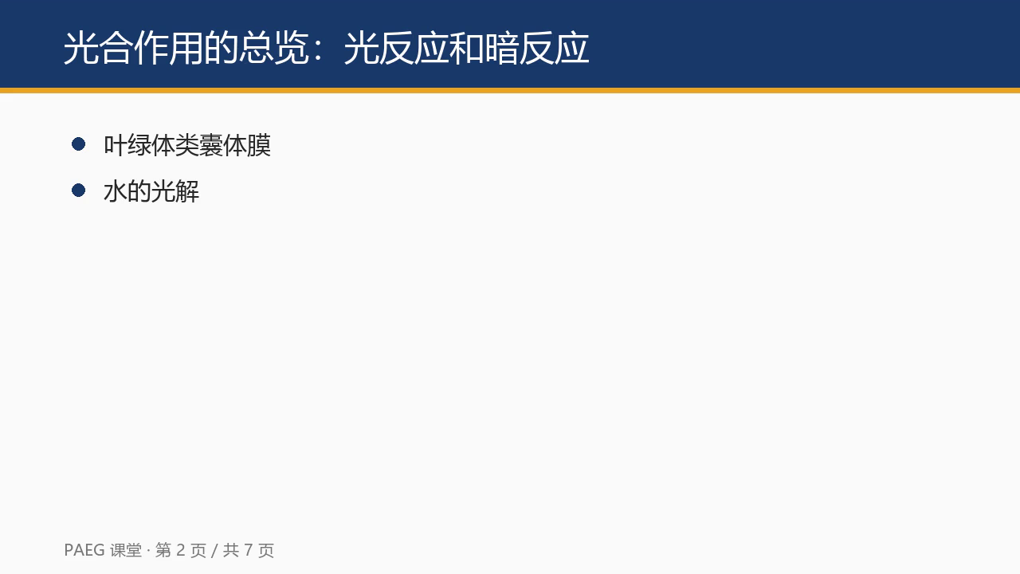
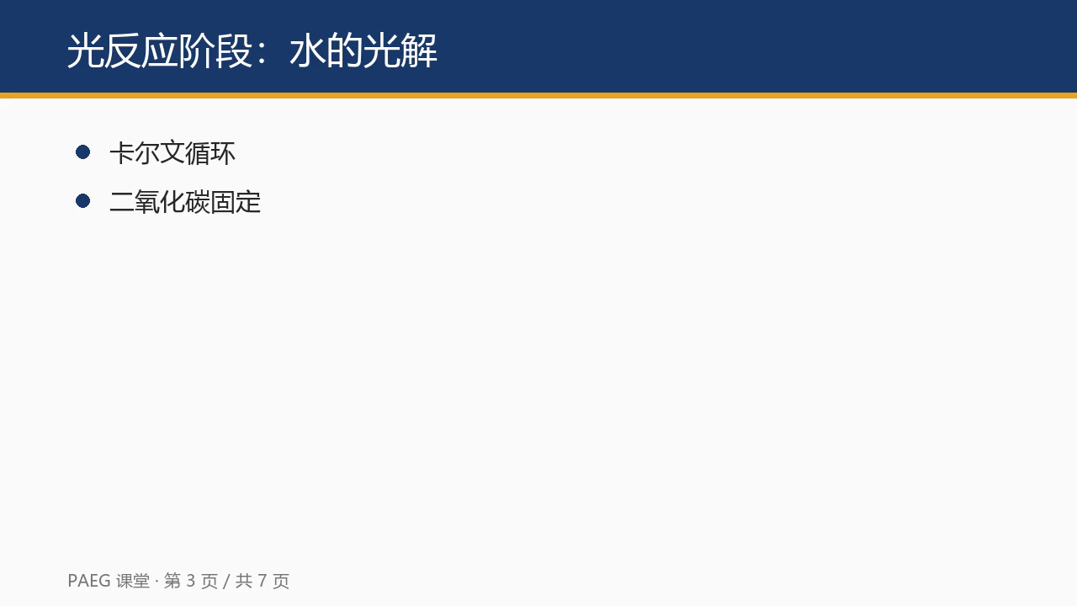
F1
产出物 · 教学视频
光合作用 128s · 4 关键帧展示
视频脚本
1. 0:00 提问引入
「叶子为什么是绿」
2. 0:30 微观结构
类囊体膜 · 色素
3. 1:30 光→化学能
ATP · NADPH
4. 2:30 暗反应循环
帧 1 · 观察
帧 2 · 假设
帧 3 · 验证
CO₂ → 葡萄糖
0:00-0:30 · 叶子为什么绿
0:30-1:30 · 类囊体膜结构
1:30-2:30 · 光反应+暗反应
视频结构：4 段 · 0:00-3:30 · 观察→假设→验证→总结 · 128s 可在 PPT 中直接播放
帧 4 · 总结
「光反应在类囊体膜上分解水放出氧气；暗反应在基质中固定二氧化碳生成糖。两者像接力赛 —— 光反应递能量，暗反应接住并制造食物。如果光照停止，暗反应只能短暂进行 —— 没有光，光合作用就会停摆。」
2:30 - 3:30 · 一句话总结
41 / 44
PAEG 路演 · 附录 · v6

Slide 38
F2
产出物 · PPT MCP 一键生成
从对话到 .pptx 文件 · 产出闭环
1
对话内容
2
大纲生成
3
排版
4
导出 .pptx
用户完成 30 场教学/倾诉 LLM 提炼大纲 + 关键论点
→
自动套入 8 模块 / 6 模式 分配 17 维知识点 / 路径
→
python-pptx 自动生成 每页按"概念/过程/留白"排布
→
MCP Server 写入文件 用户下载/在线编辑
为什么这是真闭环
✓ 输入源 = 真实对话 (30 场实测原文)，不是模板
✓ 输出 = 8 模块 × 6 模式 自动匹配，不是占位符
✓ 人参与 = 0 (用户不必再写大纲)
✓ 可重入 = 同主题改一段 → 整套重排
✓ 结果可下载 = .pptx 文件 (本演示就是这套机制的产出)
42 / 44
PAEG 路演 · 附录 · v6

Slide 39
G
PAEG 全功能能力矩阵
14 项能力 · 1 页速览
能力
实现
说明
01 · 教学闭环
诊断/计划/呈现/评估/调整/反思/自更新
6 阶段
02 · 9 subagent
D/P/Pre/E/Ad/Ans/Aff/SU/Indiv
统一调度
03 · 意图路由
Steering/复合输入/危机先行/自我指涉
4 类
04 · 个体化
17 维正交画像 + 5 层注入 + LLM 增量建模
17 维
05 · 立德树人
危机先行钩子 + 疏导+认知真实 + 先成人后成才
Affection
06 · 自我进化
4 路自进化（知识/提示词/工具/新学科）+ Constitutional 过滤
4 路
07 · MCP 双向
Server 暴露 7 工具 + Client 调用 3 服务 (filesystem/memory/pptx)
双向
08 · 语言规范
L1 提示词 + L2 规则检测 + L3 LLM 修正（词法/句法/介词/悬空宾语）
3 层
09 · 检索增强
BM25 关键词 + jieba 切词 + 知识库 + 网络检索 + 知识徽章
混合
10 · PPT 一键
从对话到 .pptx (本演示 = 闭环实例)
MCP
11 · 视频生成
教学视频 128s + 4 关键帧 + 嵌入式播放
TTS+MP4
12 · 语音
edge-tts TTS + 浏览器 Web Speech STT
双向
13 · 知识导图
画/列提纲/思维导图/知识结构 4 触发词
结构化
14 · 文件 4 能力
找答案/讲解/输出原文/重组结构
BM25
43 / 44
PAEG 路演 · 附录 · v6

Slide 40
APPENDIX I · 8 层约束：从 L0 安全基线到 L7 创造性生成
动态提示词约束 · v0.50 全映射
L0
语言底线
语言规范/格式/反AI腔/安全伦理
永不跳过
L1
危机安全
危机检测、安全护栏
✅
L2
直接答案
取消"直接给答案"（用户要答案时）
✅
L3
情绪温度
情绪/共情/约纳斯克制
✅
L4
深度默认
教学深度/学科教学法
✅
L5
过程讲解
分步讲解/教学步骤
✅
L6
扩展深度
母语迁移/概念对子（要深入时）
✅
L7
迁移创造
迁移运用/创造力
✅
mask 000=4层全约束 → 111=7层全放开（L0 恒在）；约束段 1089→1836 字随 mask 变化
—
PAEG 教育者 Agent · v6.0 · 2026.08

Slide 41
APPENDIX J · 语言三层：L1 约束 · L2 检测 · L3 修正
程序化保证的规范中文 · AI 味阈值 0.4
L1 提示词约束
语法自检 7 项注入 system：主谓宾/动宾搭配/介词规范/词法完整/句法完整——生成前就约束
L2 规则检测
detect_ai_taste（AI 味 ≥0.4 触发）+ _check_ellipsis（省略句检测）——零 LLM 成本
L3 LLM 修正
refiner.refine 保持风格补全重写——"它非常的重要。"→"这条定律很重要，我们先看清楚…"
实测案例（v0.25 介词规范）：
• "关于这个知识点，要记住重点。" → "关于这个知识点，我们需要记住它的重点。"
• "通过学习，掌握了很多方法。" → "通过学习，我掌握了很多学习方法。"（补主语）
• "把他帮助了。" → "他帮助了那个学生。"（把字句误用→正常语序）
• "被批评了。" → "他受到了老师的批评。"（被字句补施事）
• "我有点倦，想和你探讨" → "我有点疲倦了，但我还是想和你探讨这个问题"（词法完整）
病句捕获率 15/16（94%），正确句零误报 · 8 模块全部覆盖
—
PAEG 教育者 Agent · v6.0 · 2026.08

Slide 42
APPENDIX K · 检索增强：RRF 融合 · jieba 切词 · 中英双语变体
回答前强制检索 · 答案有据可依
1
查询变体生成
中英双语 × 多轮改写（5 主题 × 3 轮 → 16 条），多查询 K=2-3 甜区
2
多路检索
BM25 + jieba 中文切词（"分离定律"不再被拆碎）· 网络检索 web_search_multi
3
RRF 融合
倒数排名融合（k=60）跨查询累积，无归一化问题
4
URL 规范化
去 tracking 参数/尾斜杠/www，实测去 30-60% 假重复
5
相关性打分
核心词命中 + 标题匹配 + 内容长度 + 域名权重
实测："超导体的量子隧穿效应原理与应用"→ 9 条相关结果 3.5s（此前 1-4 条跑偏）
—
PAEG 教育者 Agent · v6.0 · 2026.08

Slide 43
APPENDIX L · 个体化画像：17 维正交 · 增量建模 · 五层注入
因材施教 · 对每个学生个别对待
1. 身份学段
2. 认知通道(VARK)
3. 知识掌握状态
4. 学习目标
5. 价值观世界观
6. 情感状态
7. 学习动机
8. 自我信念
9. 会话意图
10. 投入度
11. 学习节奏
12. 时段偏好
13. 错误反应模式
14. 协作偏好
15. 多媒体偏好
16. 可用性需求
17. 母语
增量建模：说"代数弱"→ extract_user_facts → Individuality.run → 画像自动记录薄弱点
持久化：persist() 落盘 users_data/profile.json · 动态扩展 add_dimension 可加第 18/19 维
五层注入：语言/风格/深度/节奏/情绪 → inject_control 注入 system prompt
—
PAEG 教育者 Agent · v6.0 · 2026.08

Slide 44
APPENDIX M · 自我进化：四路自进化 + 质量门禁 + 落地执行
越用越懂怎么教 · 数据飞轮
知识蒸馏
成功教学入库 evolved_*.json
教学反思平均分<0.7 触发
提示词补丁
evolve_prompt 提炼 → subject_patches.md
下次教学自动注入
工具经验
工具使用效果回流
改进工具调用策略
新学科需求
问"量子力学"→ 记录 → 自动注册入库
用户需求→产品能力闭环
SelfUpdateAgent
7 分类建议 + 周期调度器落地执行
不再只写文档
质量门禁
Constitutional AI 风格过滤有害内容
数据飞轮有刹车
—
PAEG 教育者 Agent · v6.0 · 2026.08

Slide 45
APPENDIX N · 语音模块：TTS 朗读 + STT 语音输入
edge-tts 免 key · Web Speech API · 模块门控
TTS（朗读回答）
STT（语音提问）
edge-tts 中文女声 zh-CN-XiaoxiaoNeural
浏览器 Web Speech API（Chrome/Edge/Safari）
后端 /api/voice/tts 生成 MP3，🔊 一键朗读
转文本后复用现有发送管线，🎙 语音提问
模块门控：paeg_modules.json 可开关 · 纯 I/O adapter，不进 subagent 调度
真实边界：STT 需 HTTPS/localhost；微信内置浏览器（X5 内核）不支持——已明确标注
—
PAEG 教育者 Agent · v6.0 · 2026.08

Slide 46
APPENDIX O · 知识导图 + 文件 4 能力
从"问"到"产出" · 用户资料深度利用
知识导图
文件 4 能力
说"画知识导图/列提纲/思维导图"→ 结构化知识地图 知识定位 / 知识树 / 关联 / 学习路径
① 找答案
"我的资料里关于X怎么说" → BM25 检索文件 → 严格基于内容回答
② 讲解
"按我上传的讲义讲X" → 基于文件讲解（区分【原文】/【讲解】）
③ 输出原文
"把文件里X的原文给我" → 逐字输出（不依赖 LLM）
④ 重组结构
"把讲义整理成提纲" → 大纲/表格/思维导图
技术：lib/ingest/（readers 多格式 → chunker 中文分块 → retriever BM25+jieba → intent_router → handlers）
—
PAEG 教育者 Agent · v6.0 · 2026.08

Slide 47
APPENDIX H1 · 全功能能力矩阵 · 教学与 Agent 架构
PAEG 全部功能一览（上半）
教学闭环
诊断→计划→呈现→评估→调整→反思 六阶段流水线
9 subagent
Diagnostor/Planner/Presenter/Evaluator/Adapter/AnswerSolver/AffectionSupportor/SelfUpdateAgent/Individuality
意图路由
模式短路(conf 0.95) + LLM 判断 + 规则兜底 三层
学段-学科联动
SUBJECT_MIN_GRADE：初中12/高中22/本科28/考研2
个体化因材施教
17 维正交画像 + 增量建模 + 持久化 + 五层注入
立德树人
危机先行钩子 + 先回应再关怀 + 薇依世界观
多层意图拦截
复合输入检测/自指路由/steering 自动切学科
—
PAEG 教育者 Agent · v6.0 · 2026.08

Slide 48
APPENDIX H2 · 全功能能力矩阵 · 工具与产出
PAEG 全部功能一览（下半）
8层动态约束
L0-L7 + mask 000-111 动态放开，L0 保底永不跳过
检索增强
RRF 融合 + URL 规范化 + jieba 切词 + 中英双语变体
语言规范三层
L1 提示词约束 + L2 规则检测(AI味0.4) + L3 LLM 修正
自我进化
四路自进化 + SelfUpdateAgent 7 分类 + 质量门禁
MCP 双向
3 MCP server · 34 工具 · opencode 兼容插件生态
PPT 一键生成
授课讲义模式（目标/要求/形式/视觉风格）· 经验库驱动
视频生成
演讲稿驱动 · narration/audio_duration/subtitle_cues 三字段
语音模块
edge-tts TTS + Web Speech API STT · 模块门控
文件4能力
找答案/基于文件讲解/输出原文/重组结构
知识导图
结构化知识地图（定位/知识树/关联/学习路径）
多语言教学
上下文打包
英/法/德 12 字段 + 母语迁移对照块（v0.36）
历史+画像+自我陈述+BDI+模式+学科+学段全注入
—
PAEG 教育者 Agent · v6.0 · 2026.08

Slide 49
APPENDIX P · 测试体系：从单元到 E2E 的五层保障
每次改动前后必跑 · 5 命令全绿才发版
单元测试
pytest + tmp_path 隔离 · 可并行(pytest -n auto) · 不依赖环境变量
管线契约
7 用例验证教学管线完整性（诊断→评估全链路）
API 契约
6 用例覆盖核心端点 · SSE 流式测试助手
学段学科矩阵
5 用例：学段×学科联动（跨学段拦截/正常教学/未收录）
全模式 E2E
chat/teach/mock 三模式端到端 · 36 端点 × 多轮
多轮注入实验
multi_turn_eval 5 维度：退化/决策/语言风格/约束/tool use
audit_check
24/24 静态检视：P0(bare except/写端点校验) + P1(展示质量)
smoke_test
27 秒验证关键 API · arch_check 季度架构连通性
—
PAEG 教育者 Agent · v6.0 · 2026.08

Slide 50
APPENDIX Q · 测试数据全景：30 场对话 · 0 翻车
真实运行数据 · 24 维结构化指标
30/30
24 维
0 翻车
4 维闭环
对话全部达标（教学15 + 倾诉15）
结构化指标（轮次/字数/耗时/通过/步骤数）
无答非所问/无乱码/无崩溃
诊断-教学-评估-反思 全链路闭环
5863 字
9723 字
15.2s
100%
教学 15 轮完整原文
倾诉 15 轮完整原文
教学平均响应（R1 用时 23.4s → R15 收敛）
找答案 10 题全部 ok=true
数据来源：v51_test_results.json（真实运行日志，可复验）
—
PAEG 教育者 Agent · v6.0 · 2026.08

Slide 51
APPENDIX R · 查资料 3 场景：检索增强真实效果
哲学/物理/英语 · RRF 融合 + 知识库 + 网络 sources
哲学入门书籍推荐
n=2 条 · 知识库优先（哲学书单）→ 网络补充 → RRF 融合 → 推荐 2 本入门书
物理竞赛学习方法
n=6 条 · 知识库 + 网络（竞赛经验帖）→ URL 规范化去重 → 融合出 6 条高相关
英语单词记忆技巧
n=6 条 · jieba 切词提升命中 → 词根词缀 + 记忆法 sources 卡片
检索增强 v0.45：多查询 K=2-3 · RRF(k=60) · URL 规范化去 30-60% 假重复
—
PAEG 教育者 Agent · v6.0 · 2026.08

Slide 52
APPENDIX S · 视频生成实测：演讲稿驱动管线
光合作用 128s · 先写稿再配音 · 音画同步
帧1 光合作用：植
同学们，想象一下，你每天吃的米饭、面包，它们最初是怎么来的呢？不是天上掉下来的，而是植物制造的。植物没有嘴巴，却能制造出我们赖以生存的有机物。这一切的秘密，就藏…
帧2 光反应阶段：
上一页我们知道了光合作用是植物制造食物的过程，那具体是怎么开始的呢？首先，植物叶子里的叶绿体，就像一个小工厂，而类囊体膜就是工厂的生产线。当阳光照射到叶子上，光…
帧3 暗反应阶段：
上一页我们了解了光反应，它产生了能量和氢气。接下来，这些能量被用来做什么呢？这就是暗反应阶段，也叫卡尔文循环。它发生在叶绿体的基质中，不需要光，但需要光反应提供…
帧4 练习与总结：
现在我们回顾一下整个过程：光反应在类囊体膜上，把水分解，放出氧气；暗反应在基质中，固定二氧化碳，生成糖。两者配合，就像接力赛——光反应递出能量，暗反应接住并制造…
管线：写演讲稿(narration) → TTS 合成(audio_duration) → 字幕(subtitle_cues) → 合并输出
v0.53：演讲稿驱动修复音画不同步 · 关键帧静态图防导出空白
—
PAEG 教育者 Agent · v6.0 · 2026.08

Slide 53
APPENDIX T · 版本演进时间线：v0.25 → v0.53 关键节点
从单文件到完整 Agent 架构 · 48 个版本
v0.25
学段-学科联动 + PPT MCP + SelfUpdateAgent 7 分类落地
v0.35
LLM 优先意图路由（14 意图选项）
v0.36
语音模块（edge-tts + Web Speech）+ 母语迁移
v0.41
模块化拆分（server.py -550 行）+ 测试隔离根治
v0.42
提示词模板引擎（固定模板 + 12 动态槽）
v0.45
检索增强（RRF + URL 规范化 + jieba）
v0.46
3 位掩码动态约束 + 全模块语言规范审计
v0.50
8 层约束（L0-L7）+ 全模式测试
v0.51-52
发布加固（P0/P1 全修 + SECRET_KEY 双轨）
v0.53
视频演讲稿驱动 + PPT 讲义 + 插件生态 + 经验库
完整 48 版本历史见 CHANGELOG.md
—
PAEG 教育者 Agent · v6.0 · 2026.08

Slide 54
APPENDIX A4 · 教学 15 轮完整原文（详细版）
R1-R3 · 每轮完整原文（1129字）
R1
我们从一个你每天都能观察到的现象说起：你和你爸妈的眼睛颜色不一样。 我们先来观察一个事实。你爸爸是棕色眼睛，你妈妈也是棕色眼睛，可你是蓝色眼睛——这种情况在我们身边并不少见。问题来了：孩子是从父母那里“各取一半”的，那怎么会取着取着，颜色反而变了？ 这一点很关键：“各取一半”这四个字，并不是说把爸爸的颜色和妈妈的颜色倒进杯子里搅一搅，得到一杯混合色。遗传更像是一人递给你一张卡片——爸爸那张写着
435字
R2
我们接着往下走。眼睛颜色不一样，关键在“显性”和“隐性”这两个词。你爸妈都是棕色眼睛，却生出蓝眼睛的你。这说明什么？ **概念**：每个性状由一对“等位基因”决定，一个来自爸爸，一个来自妈妈。棕色眼基因用 B 表示，蓝色眼基因用 b 表示。棕色是**显性**，只要有一个 B 就显棕色；蓝色是**隐性**，必须两个都是 b 才显蓝色。 **推理**：你是蓝眼睛，所以你的基因型一定是 bb，两个
399字
R3
你放手，自己先来试一个。 **练习**：假设眼睛颜色由一对基因决定，B 代表棕色（显性），b 代表蓝色（隐性）。爸爸是棕色眼睛，妈妈也是棕色眼睛，但他们的基因型都是 Bb。请你用刚才"一个来自爸爸、一个来自妈妈"的思路，写出孩子可能的基因型有哪几种，其中哪种会表现出蓝眼睛？ 我先给你一个小台阶：爸爸能提供的基因只有两种可能——B 或 b；妈妈同样。你把爸爸的一种和妈妈的一种配在一起，就得到孩子
295字
—
PAEG 教育者 Agent · v6.0 · 2026.08

Slide 55
APPENDIX A5 · 教学 15 轮完整原文（详细版）
R4-R6 · 每轮完整原文（1256字）
R4
好的，我们用眼睛颜色这个最小的例子，把它讲清楚。 假设决定眼色的基因有两种版本：**B**（棕色，显性）和 **b**（蓝色，隐性）。你从爸爸那里得到一个版本，从妈妈那里得到一个版本，所以你的基因是成对的，有三种可能： - **BB**——两个都是棕色，表现棕色。 - **Bb**——一个棕色、一个蓝色，表现棕色。 - **bb**——两个都是蓝色，表现蓝色。 你看，**Bb 和 BB 看起
464字
R5
这一步我们往深走一层：为什么 Aa 会表现成显性，而 aa 才是隐性？关键不在哪个字母大，而在基因到底做了什么。 每个基因都在指挥细胞生产一种蛋白质。我们用眼睛的颜色来说明这个道理。B这个版本，能指挥细胞造出棕色色素这种蛋白质；b这个版本，是个哑巴——它指挥不了，也造不出色素。 现在我们来观察三种组合。BB：两个都造棕色色素，所以眼睛是棕色。Bb：虽然只有一个B在工作，但它已经能造出足够多的色
437字
R6
学生，你刚才的理解方向是对的：`Aa` 表现显性，`aa` 表现隐性，这个结论没有错。但这里藏着一个容易绊倒人的地方，我想让你自己踩一次。 我们先来看一个相似的问题，你独立来做这件事。 假设有一种花的颜色由一对基因决定，`R` 是红色显性，`r` 是白色隐性。 请你回答两个小问题。 第一个问题，如果一株花是白色的，它的基因型一定是什么？为什么只能是这一种，没有别的可能？ 第二个问题，如果
355字
—
PAEG 教育者 Agent · v6.0 · 2026.08

Slide 56
APPENDIX A6 · 教学 15 轮完整原文（详细版）
R7-R9 · 每轮完整原文（1164字）
R7
学生，你问到了一个关键的岔路口。孟德尔研究的是完全显性，紫色对白色，一个压住一个，干脆利落。 但自然界不总这么听话，粉色花就是证据。 我们先来想象两管颜料。孟德尔的紫花，是深紫和白混在一起，深紫的颜料太浓，把白色完全盖住，所以后代还是紫的。这叫完全显性。 但粉花不一样。它像是红和白两管颜料各倒了一半，红色不够浓，盖不住白，两种颜色都露出来，调成了中间色。这就是不完全显性（incomplete
406字
R8
学生，你问粉色花是怎么来的。要走进**不完全显性**（incomplete dominance），我们才能看清楚这个问题。 我们来观察一个最小的例子。金鱼草的红色花（RR）和白色花（rr）杂交，子一代既不是红，也不是白，而是**粉色**（Rr）。这是为什么？ 这一点很关键，关键在于“剂量”。孟德尔的紫花里，显性基因 P 像一个开关。只要有一个这样的开关，就足以把花染成紫色。但金鱼草的颜色基因不
533字
R9
我们来完成这个练习，通过它来检验你是否真正掌握了不完全显性的规律。 **练习**：假设某种植物开红花是 $RR$，开白花是 $rr$，杂合 $Rr$ 开粉花。如果让两株粉花植物（$Rr \times Rr$）杂交，后代的花色比例会是什么？你先不要急着计算，而是把你的思路告诉我。 我给你一个思考的台阶：我们先一起思考一下，粉花植株 $Rr$ 能产生哪几种配子？每一种配子各占多少比例？ 你想好了
225字
—
PAEG 教育者 Agent · v6.0 · 2026.08

Slide 57
APPENDIX A7 · 教学 15 轮完整原文（详细版）
R10-R12 · 每轮完整原文（1114字）
R10
色盲是个特别好的例子，因为它把“隐性遗传”和“性别”这两件事连在了一起。我们先来观察最小的一套规则。 色盲基因在 X 染色体上，它是隐性的。女生有两条 X（XX），男生只有一条 X（XY）。我们用字母来表示这个差别：$X^C$ 是正常的显性基因，$X^c$ 是色盲的隐性基因。 女生要得色盲，她得让两条 X 都是 $X^c$，也就是 $X^cX^c$，两条都必须坏掉。男生只有一条 X，所以只要这
472字
R11
好，我们继续往下走一步。 色盲基因位于X染色体上，Y染色体上没有它的位置。所以它被称为“伴X隐性遗传”。 男生只有一条X染色体（XY），只要这条X上带着色盲基因，他就会发病——因为没有第二条X来掩护他。 女生有两条X染色体。隐性遗传的意思是：两条X上的致病基因都坏了，才会发病。女生如果只有一条X带色盲基因，另一条正常，她不会发病，只是携带者。 我们用一句话来对照： - 男生：一条X坏了，
333字
R12
我们来做一个小练习，你独立完成一遍推演。 **题目**：一位红绿色盲的男性，和一位携带色盲基因但视觉正常的女性，生了一个儿子。这个儿子会是色盲吗？概率是多少？ 先给你一个提示：色盲基因位于X染色体上，并且是隐性的。男性只有一条X染色体，这条染色体来自母亲，所以只要这条X染色体上带有色盲基因，他就必然患病。 现在，我们一起来思考三个问题： 1. 这位父亲的X染色体上，是否带有色盲基因？（提示
309字
—
PAEG 教育者 Agent · v6.0 · 2026.08

Slide 58
APPENDIX A8 · 教学 15 轮完整原文（详细版）
R13-R15 · 每轮完整原文（1200字）
R13
我们一起来观察孟德尔两大定律的分工。它们回答的是两个不同的问题。 分离定律回答的问题是：一对性状是怎么传递的？比如豌豆的高茎和矮茎。一对等位基因（比如 \(D\) 和 \(d\)）在形成配子时彼此分开，每个配子只携带其中一个。所以杂合子 \(Dd\) 产生的配子是一半 \(D\)、一半 \(d\)，这就是分离的含义。 自由组合定律回答的问题是：两对性状一起传递时，它们会不会互相干扰？比如高茎矮
448字
R14
这节课我们往深处走一步，要弄清楚两大定律各自管辖的是哪一层。 分离定律管的是“一对基因”。它说的是：体细胞里成对的等位基因，比如 $D$ 和 $d$，在形成配子，也就是精子和卵细胞时，彼此分开，各进入一个配子。所以一个配子里只有 $D$，或者只有 $d$，不会两个同时存在。它回答的问题是“一对基因怎么分家”。 自由组合定律管的是“两对基因”。它说的是：两对位于不同染色体上的基因，比如 $D/d
409字
R15
我们直接进入一个相似的问题，你来独立做。 **练习**：黄色圆粒豌豆（$YyRr$）与绿色皱粒豌豆（$yyrr$）杂交。请回答： 1. 分离定律在这道题里管的是哪一对基因？ 2. 自由组合定律管的是哪两对基因之间的事？ 3. 写出生殖细胞（配子）的种类和比例。 我们先想第一问。分离定律只盯着**一对**等位基因看，比如 $Yy$ 这对在形成配子时怎么分开，$Rr$ 这对又怎么分开。它不关心别
343字
—
PAEG 教育者 Agent · v6.0 · 2026.08

Slide 59
APPENDIX B4 · 倾诉 15 轮完整原文（详细版）
R1-R2 · 每轮完整原文（575字）
R1
两个月，在新学校，交不到朋友，上课走神。这三件事叠在一起，日子确实不好过。 我想先问一个具体的问题：你说的“交不到朋友”，是指还没有人能说上话，还是有过几次交谈，但感觉没能深入下去？这两个情况不太一样，我想先弄清楚。
109字
R2
你说了两件事：成绩下滑了，还有，以前在原来学校你是前十名。后一句里藏着一点委屈，也藏着一点判断：好像在说，我本来不是这个水平。 我想先接住这个判断，因为它很重要。前十名是过去的坐标，它证明你有学习的能力，这一点没有消失。成绩下滑这件事，恰恰说明你现在面对的是一个新环境、新难度——不是你变笨了，是参照系变了。这就像换了跑道，原来那条跑道上你是领跑的人，新跑道坡度不一样，起跑自然吃力。这不能说明你不
466字
—
PAEG 教育者 Agent · v6.0 · 2026.08

Slide 60
APPENDIX B5 · 倾诉 15 轮完整原文（详细版）
R3-R4 · 每轮完整原文（1174字）
R3
你从成绩说到了另一件事。你觉得同学们可能觉得你奇怪，因为你不太会主动跟人说话。这两件事放在一起，我心里有个判断：它们很可能是同一件事。你怕的不是成绩本身，是怕在新的地方不被认可。前十名是你在原来那个地方被认可的方式。到了新环境，这个方式暂时失效了，于是你开始担心自己整个人都不被接纳。 我先把“奇怪”这个词拆开看。你用了“可能觉得”，这说明你并没有亲耳听到谁说，你是在猜。猜的基础，往往不是别人真的
585字
R4
你这句话比前面那些都更具体了。一个人坐在教室里，午休，周围有声音、有别人，但你觉得自己格格不入。这不是你猜出来的，是你亲身待过的时刻。我把它当真。 我想先指出一个你可能没注意到的地方：你用了“格格不入”这个词，但它前面其实还藏着一层意思——你坐在那里，是**一个人**。孤独和格格不入不一样。孤独是你身边没人；格格不入是你身边有人，可你觉得自己不属于他们。你描述的是后者。这说明你并不是真的被孤立了
589字
—
PAEG 教育者 Agent · v6.0 · 2026.08

Slide 61
APPENDIX B6 · 倾诉 15 轮完整原文（详细版）
R5-R6 · 每轮完整原文（1330字）
R5
你这句话里有一个很重要的词：**两个月了**。你承认转学需要适应期，但你用“两个月”给自己划了一条线，好像到这时候还这样，就说明自己失败了。我想先把这条线松开。 两个月，对适应新环境来说，其实不算长。你可能觉得两个月很长，因为你每一天都在扛着那种悬空的感觉，一天天数着，显得格外久。但适应期从来不是按日历算的，是按你真正摸清了多少路算的。有些人一个月就找到节奏，有些人需要半年，这跟聪明不聪明、行不
536字
R6
你问出了一个比前面所有问题都更深的问题：我是不是性格有问题。这句话的分量很重，因为你在用一个整体性的判断否定自己，而不是在说某件具体的事。前面你谈的是成绩下滑，午休一个人坐着，现在你把它们拧成了一句自我审判：问题在我这个人身上。 我想先把这个判断接住，因为它值得被认真对待，而不是被一句“你想多了”打发掉。但我也要把它拆开来观察。“性格有问题”是一个很模糊的说法，它没有边界。而“别人都能很快交到朋
794字
—
PAEG 教育者 Agent · v6.0 · 2026.08

Slide 62
APPENDIX B7 · 倾诉 15 轮完整原文（详细版）
R7-R8 · 每轮完整原文（1701字）
R7
你这句话，把前面所有散的线都收拢到一起了。成绩下滑、午休一个人坐着、觉得自己格格不入、担心性格有问题——你现在告诉我，上课走神是因为总在想"他们是不是在看我"。这才是最底下那一层。 我想让你先观察这句话里藏着的逻辑：你担心别人在看你，但别人其实并没有真的在看你。这个念头是你自己造出来的，然后它反过来占据了你的注意力。你的注意力本来应该放在黑板、放在题目上，现在却被一个"被审视"的想象分走了。成绩
803字
R8
你这句话，把前面所有的话都落到了最实处。前面你谈的是感受——觉得被看、觉得格格不入、担心性格有问题。现在你说的是一件具体的、没有发生过的事：你从来没有主动邀请过别人一起吃饭，或者课间聊天。这是你第一次从“我心里怎么想”走到“我实际上做过什么”。这一步很关键，因为感受会骗人，行为不会。 我想先指出这件事里一个你可能没意识到的地方。你前面说“别人都能很快交到朋友”，但你刚刚承认，你从来没有主动发起过
898字
—
PAEG 教育者 Agent · v6.0 · 2026.08

Slide 63
APPENDIX B8 · 倾诉 15 轮完整原文（详细版）
R9-R10 · 每轮完整原文（1498字）
R9
你这句话，是我们聊了这么多天里最重要的一句。不是因为内容有多大，而是因为你第一次从“我可能有问题”走到了“我可以试着做一件事”。你用了“可能”“试着”这两个词，说明你还有些犹豫，有些怕，这很正常。但你已经把方向从“我够不够好”转到了“我明天可以做什么”。这一步，比任何一次自我怀疑都有力。 我想先接住你选的那个具体动作：跟同桌说一句话。你选了同桌，这个选择很好，因为同桌是你每天接触最多、距离最近的
790字
R10
你把“跟同桌说一句话”这件事，又往前推了一步：这周每天主动跟一个同学打招呼。这个目标选得好，因为它比“交朋友”小得多，小到几乎不会失败，却又能每天给你一次“我主动了”的体验。我特别想肯定你的一点是，你给了自己一个期限——一周，而不是“等我有勇气了再说”。勇气不是等出来的，是练出来的。你已经在练了。 我想帮你把这个目标再打磨一下，让它真正立得住，而不是第二天就松掉。第一件要注意的事是：别把“打招呼
708字
—
PAEG 教育者 Agent · v6.0 · 2026.08

Slide 64
APPENDIX B9 · 倾诉 15 轮完整原文（详细版）
R11-R12 · 每轮完整原文（1410字）
R11
你这句话，把那个一直悬着的东西说出来了：我怕的不是打招呼本身，是怕那一声招呼落空，怕对方不理我，然后我会觉得更失败。这个担心很真实，我把它当真。因为对你来说，开口已经很难了，如果开口之后还被冷落，那就像把好不容易鼓起的勇气，亲手递过去又被推回来——那确实比不开口更疼。 我想先帮你把“不理我”这件事拆开看。你害怕的“不理”，其实分好几种。一种是对方没听见，这在教室里很常见，周围吵，他正低头看手机，
822字
R12
你这句话，把整件事的钥匙握住了。你说“打招呼是练习，不是考试，不需要每次都成功”——这句话的分量，比前面任何一次自我怀疑都重。因为你终于把“开口”从一件被审判的事，变成了一件可以反复练习的事。练习就意味着允许失败，一次没做好不是终点，只是下一次的开始。你给自己松了绑。 我想顺着这句话，再往前推一小步。你既然已经明白“这是练习不是考试”，那我想让你顺便把另一件事也想通：练习的评判标准，从来不是“对
588字
—
PAEG 教育者 Agent · v6.0 · 2026.08

Slide 65
APPENDIX B10 · 倾诉 15 轮完整原文（详细版）
R13-R14 · 每轮完整原文（1409字）
R13
你这句话，是这几轮对话里最安静，也最结实的一句。前面你说“打招呼是练习，不是考试”，那是在说一件具体的事；现在你说“我好像能接受慢慢来了”，这是在说你整个人——你在允许自己，不必一口气把所有问题都解决掉。这不是同一个层面的进步，这是更底下的那一层。 我想先把你过去的样子和现在做个对照，因为你自己可能还没看清这个变化有多大。以前的你，是那种“一口气解决”的人：成绩要稳住前十，转学要马上适应，朋友要
817字
R14
你这句话，把前面那些零散的想法收拢成了一根线。你说“交朋友和成绩一样，需要时间积累”——这句话里有一种很稳的踏实感。你不再把交朋友当成一场必须立刻赢的比赛，而是把它当成一件需要浇水、需要等它慢慢长的事。你以前能接受成绩需要积累，是因为你亲眼见过自己一点点把分数提上来；现在你愿意用同样的耐心对待人际关系，是因为你开始相信，这件事也遵循同样的规律。 我想把你这句话再往前推一步，因为你说“和成绩一样”
592字
—
PAEG 教育者 Agent · v6.0 · 2026.08

Slide 66
APPENDIX B11 · 倾诉 15 轮完整原文（详细版）
R15-R15 · 每轮完整原文（626字）
R15
你这句话，把这几轮对话收住了。你说“我会先从小目标做起，下周再来跟你分享进展”——这不再是一个试探性的“可能”“试着”，而是一句完整的承诺。你定了方向，给了自己期限，还约好了回来。从“我是不是性格有问题”走到这里，你已经走了很远。而这一步，是把自己交给了行动，也交给了时间。 我想先肯定你这句话里两个结实的部分。第一个是“小目标”。你没有说“我要彻底改变”，没有说“下周我要交到很多朋友”，你只说“
626字
—
PAEG 教育者 Agent · v6.0 · 2026.08

